Slide 1
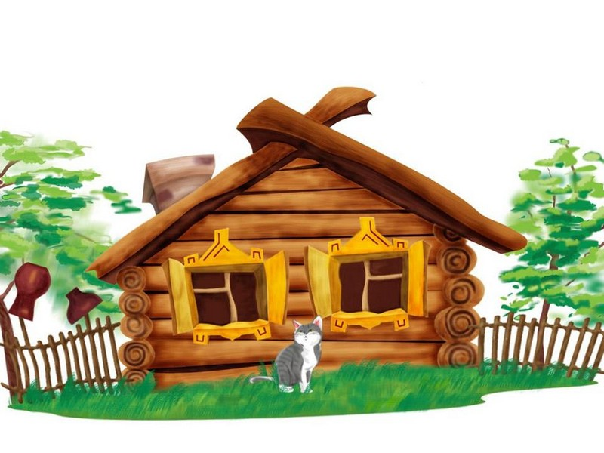
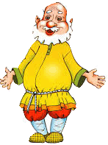
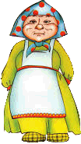
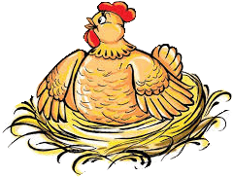
К у р о ч к а Р я б а

Slide 2
Жили-были дед и баба и была у них Курочка Ряба.

Slide 3
Снесла Курочка яичко. Не простое, а золотое.

Slide 4
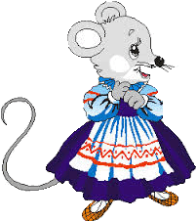
Дед бил–бил, не разбил.

Slide 5
Баба била-била, не разбила.

Slide 6
Мышка бежала. Хвостиком махнула.

Slide 7
Яичко покатилось и разбилось.

Slide 8
Плачет дед.
Плачет баба.

Slide 9
А курочка кудахчет.
Не плачь дед.
Не плачь баба.

Slide 10
Я снесу вам другое яичко не золотое, а простое!

Slide 11
Вот и сказочки конец, а кто слушал молодец!

